Slide 1
Identificación de caparazones
Por Andres,Andrii y Adriel

Slide 3
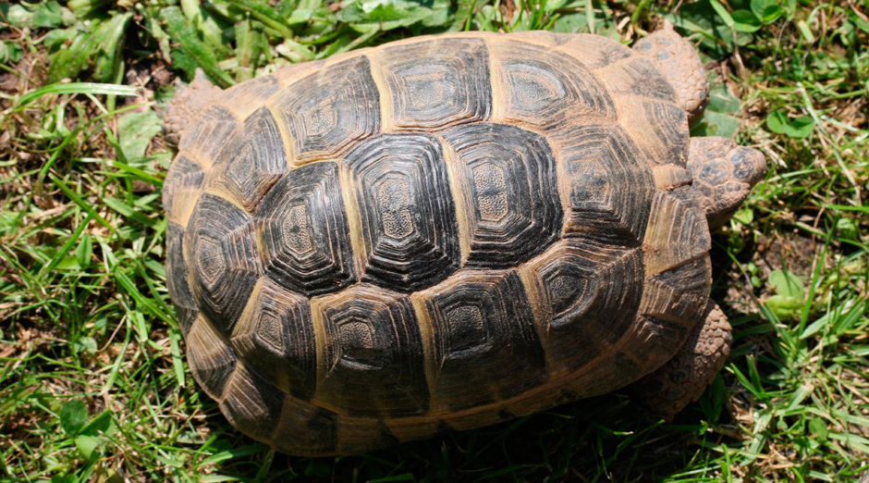

Slide 5
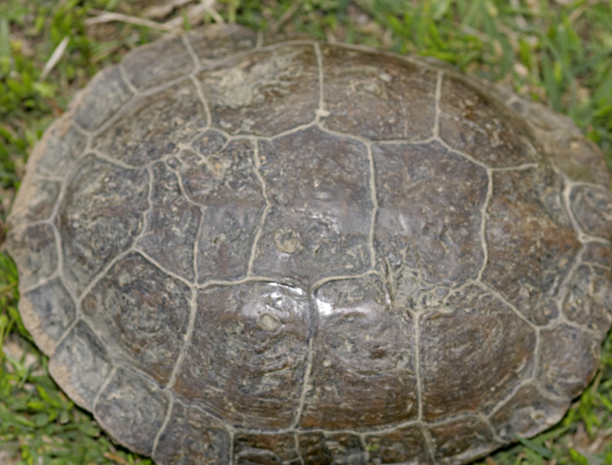

Slide 6
